Slide 1
Übungen
Du kannst diese Übungen direkt in dieser Datei lösen!
Nutze die Anleitungen, wenn du nicht weiterkommst.
Die nächste Folie ist jeweils ein Lösungsvorschlag.

Slide 2
Jetzt geht’s zur Übung 1.2 "Bildgrösse anpassen"

Slide 3
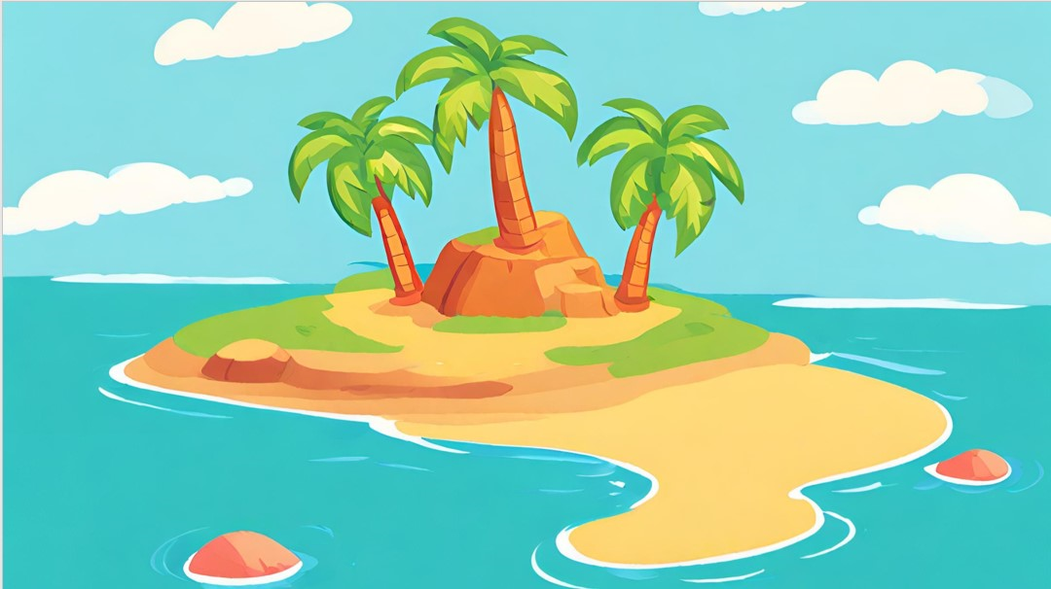
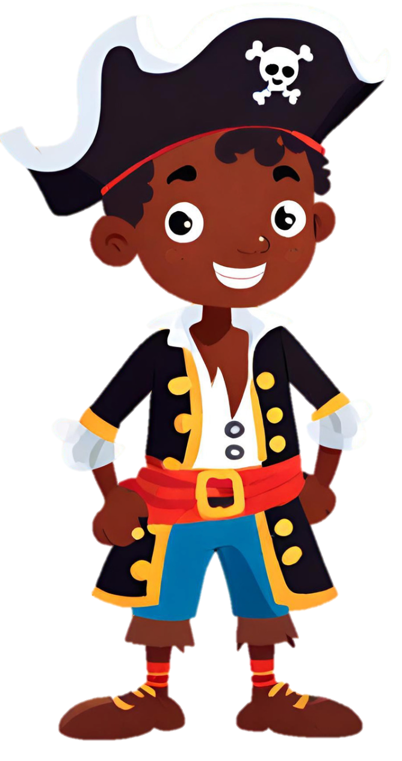
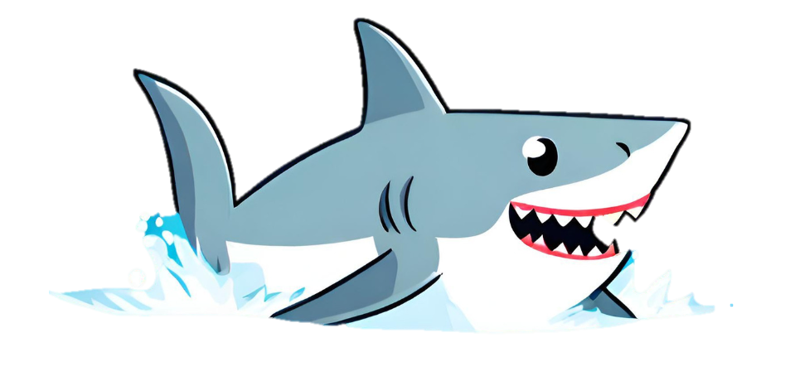
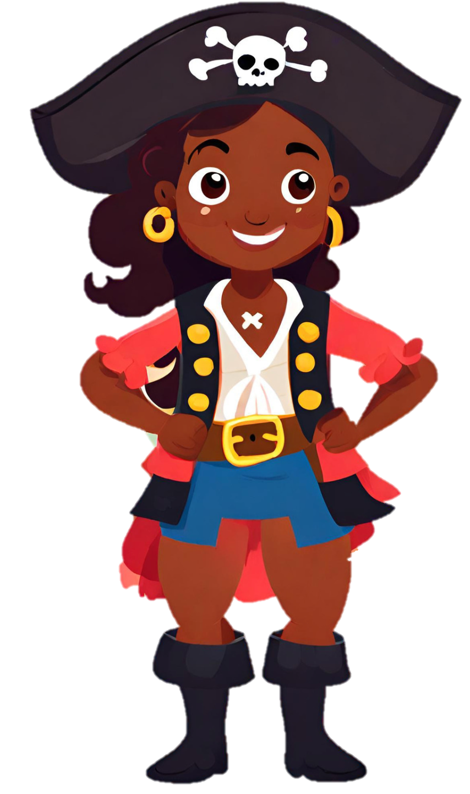
Übung zu 1.2 Bildgrösse anpassen
Figuren, welche weiter entfernt sind, scheinen kleiner als Figuren, welche im Vordergrund stehen!
Passe das Bild an, damit die Verhältnisse stimmen!
- Piraten
- Schiffe
- Haifische

Slide 4
Lösung zu 1.2 Bildgrösse anpassen
Die Grössenverhältnisse stimmen nun in etwa.

Slide 5
Jetzt geht’s zur Übung 1.3 "Objekte drehen"

Slide 6
Übung zu 1.3 Objekt drehen
Ups, einige Objekte stehen auf dem Kopf. Kannst du sie wieder richtig hinstellen?
Schiff
Piraten
Schatztruhe

Slide 7
Lösung zu 1.3 Objekt drehen
Nun stehen alle Figuren wieder richtig.

Slide 8
Jetzt geht’s zur Übung 1.4 "Objekte spiegeln"

Slide 9
Übung zu 1.4 Objekt spiegeln
Ich möchte, dass alle Figuren (inkl. Haifisch) zum Schatz schauen!
Kannst du die Piraten und den hinteren Haifisch «horizontal spiegeln»?
Den vorderen Haifisch musst du «vertikal umdrehen».

Slide 10
Lösung zu 1.4 Objekt spiegeln
Nun schauen alle Figuren zum Schatz.

Slide 11
Jetzt geht’s zur Übung 1.5 "Objekte kopieren"

Slide 12
Übung zu 1.5 Objekt kopieren
Es soll noch viel mehr Haifische im Meer haben.
Füge 5 weitere Haifische dazu!
Achte auch darauf, dass die Grössenverhältnisse stimmen!

Slide 13
Lösung zu 1.5 Objekt kopieren
Nun schwimmen 7 Haifische im Meer.
Auch die Grössenverhältnisse stimmen.

Slide 14
Jetzt geht’s zur Übung 1.6 "Ebenen"

Slide 15
Übung zu 1.6 Ebenen
Huch, da stimmt etwas mit den Ebenen nicht!
Am besten arbeitest du von hinten nach vorne.
Wenn du einen Fehler entdeckt hast, klicke das vordere Objekt mit der rechten Maustaste an und wähle «in den Vordergrund»
Kontrolliere, ob jetzt alles stimmt ansonsten gehst du nochmals wie oben beschrieben vor.

Slide 16
Lösung zu 1.6 Ebenen
Nun stimmen die Ebenen der Figuren.

Slide 17
Jetzt geht’s zur Übung 2.1 "Freistellen"

Slide 18
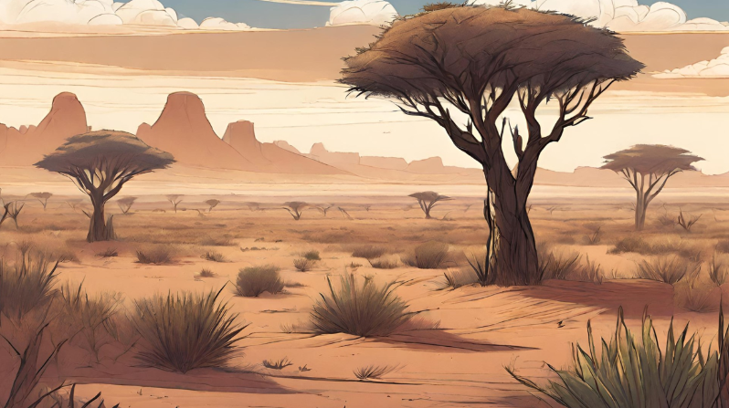
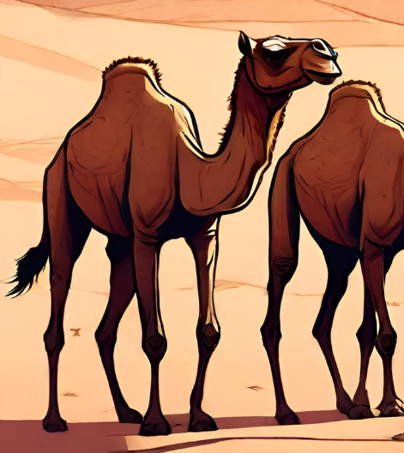
Übung zu 2.1 Freistellen
Diese Bilder passen nicht ganz rein. Kannst du den Hintergrund entfernen?
Versuche auch die Grössen anzupassen und so zu spiegeln, dass sich die zwei Tiere anschauen.
Kannst du auch einen Büschel Gras freistellen und vor dem Bison platzieren? -> Tipp: Kopiere dafür das Hintergrundbild

Slide 19
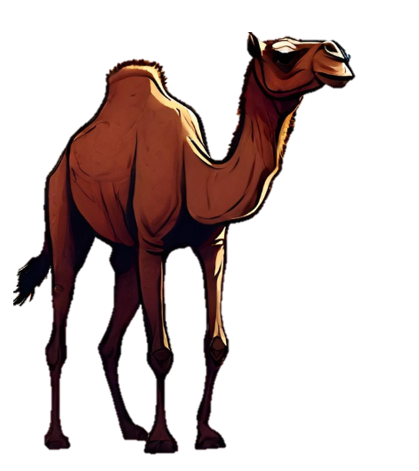
Lösung zu 2.1 Freistellen
Die Tiere sind freigestellt und schauen einander an.
Der Grasbüschel wurde aus dem Hintergrund kopiert, freigestellt und eine Ebene nach vorne gesendet.

Slide 20
Jetzt geht’s zur Übung 2.3 und 2.4 "Textfelder"

Slide 21
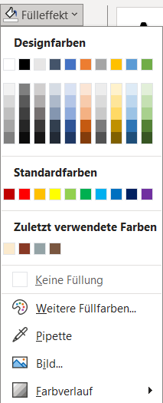
Übung zu 2.2 Textfeld einfügen und 2.3 Textfeld formatieren
Füge zwei Textfelder ein, auf denen du die Namen dieser Tiere schreibst.
Versuche die Textfelder so zu formatieren, dass man den Text gut lesen kann.
Tipp1: Du kannst die Farbe des Fülleffekts auch mit der Pipette wählen. Klicke auf eine Stelle im Bild mit einer passenden Farbe.
Tipp2: Unter «Formkontur» kannst du die Stärke (Dicke) der Linie bestimmen.
Tipp3: Probiere unter «Formeffekt» mal «Weiche Kanten» aus.

Slide 22
Lösung zu 2.2 Textfeld einfügen und 2.3 Textfeld formatieren
Nun sind Kamel und Bison beschriftet.
Kamel
Bison

Slide 23
Jetzt geht’s zur Übung 2.4 "Kreative Titel"

Slide 24
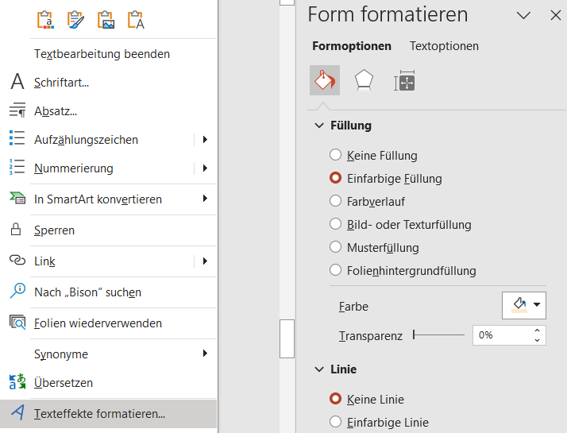
Übung zu 2.4 Kreative Titel
Schreibe «Kamel und Bison» als kreative Titel.
Tipp: Wenn du rechts auf das Textfeld klickst und «Form formatieren» wählst, findest du eine Übersicht über Formoptionen und Textoptionen.
Kamel
Bison

Slide 25
Lösung zu 2.4 Kreative Titel
Titel wurde eingefügt, dupliziert und auf verschiedene Art und Weise gestaltet.
KAMEL UND BISON
KAMEL UND BISON
KAMEL UND BISON
KAMEL UND BISON
KAMEL UND BISON

Slide 26
Jetzt geht’s zur Übung 2.5 "Sprechblasen"

Slide 27
Übung zu 2.5 Sprechblasen
Füge eine Sprechblase mit passendem Kommentar ein!
Passe den Fülleffekt und Kontur der Sprechblase passend an.
KAMEL UND BISON
KAMEL UND BISON
KAMEL UND BISON
KAMEL UND BISON
KAMEL UND BISON

Slide 28
Übung zu 2.5 Sprechblasen
Die Sprechblasen wurden mit passenden Sprichwörtern eingefügt.
KAMEL UND BISON
KAMEL UND BISON
KAMEL UND BISON
Ein ruhiger Bison fängt das saftigste Gras.
KAMEL UND BISON
KAMEL UND BISON
Das Kamel stolpert nicht zweimal über denselben Stein.

Slide 29
Jetzt geht’s zur Übung 2.6 "Übergänge"

Slide 30
Übung zu 2.6 Übergänge
Dupliziere die Folie, ändere gewisse Sachen ab und füge einen Morphen-Übergang hinzu.
Tipp: Um schnell das Bild der aktuellen Folie im Präsentationsmodus zu sehen, kannst du unten rechts auf die Leinwand drücken.
KAMEL UND BISON
KAMEL UND BISON
KAMEL UND BISON
Ein ruhiger Bison fängt das saftigste Gras.
KAMEL UND BISON
KAMEL UND BISON
Das Kamel stolpert nicht zweimal über denselben Stein.

Slide 31
Lösung zu 2.6 Übergänge
Mit dem Morphen-Übergang wurden die Tiere in Bewegung gesetzt.
KAMEL UND BISON
Ein ruhiger Bison fängt das saftigste Gras.
KAMEL UND BISON
KAMEL UND BISON
KAMEL UND BISON
KAMEL UND BISON
Das Kamel stolpert nicht zweimal über denselben Stein.

Slide 32
Jetzt geht’s zur Übung 3.1 "Audioaufnahmen"

Slide 33
Übung zu 3.1 Audioaufnahmen
Füge eine Audio-Aufnahme hinzu!
Welches Geräusch macht ein Kamel oder ein Bison? Suche im Internet ein passendes Geräusch oder nimm selber eines auf.
KAMEL UND BISON
Ein ruhiger Bison fängt das saftigste Gras.
KAMEL UND BISON
KAMEL UND BISON
KAMEL UND BISON
KAMEL UND BISON
Das Kamel stolpert nicht zweimal über denselben Stein.

Slide 34
Lösung zu 3.1 Audioaufnahmen
Audio wurde hinzugefügt. Es startet automatisch bei der Präsentation.
KAMEL UND BISON
Ein ruhiger Bison fängt das saftigste Gras.
KAMEL UND BISON
KAMEL UND BISON
KAMEL UND BISON
KAMEL UND BISON
Das Kamel stolpert nicht zweimal über denselben Stein.

